Slide 1
Итоги работы студенческого спортивного клуба «Олимп»
за 2 полугодие 2018-2019 учебного года

Slide 2
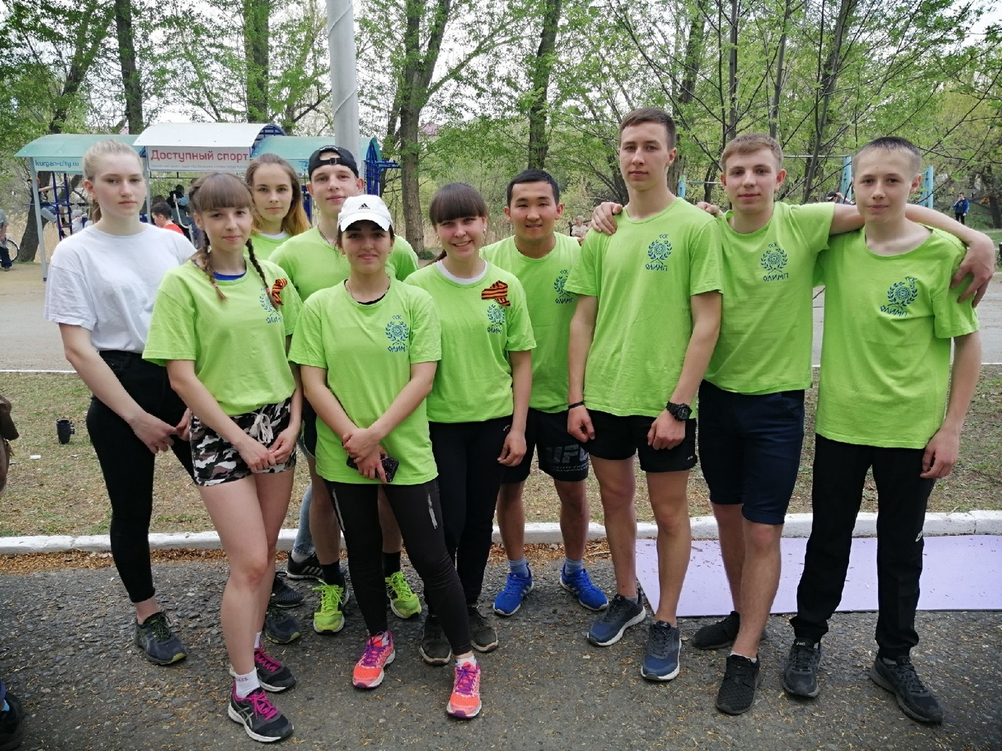

Slide 3
«Чемпионат Уральского Федерального округа по спортивной гимнастике»

Slide 4
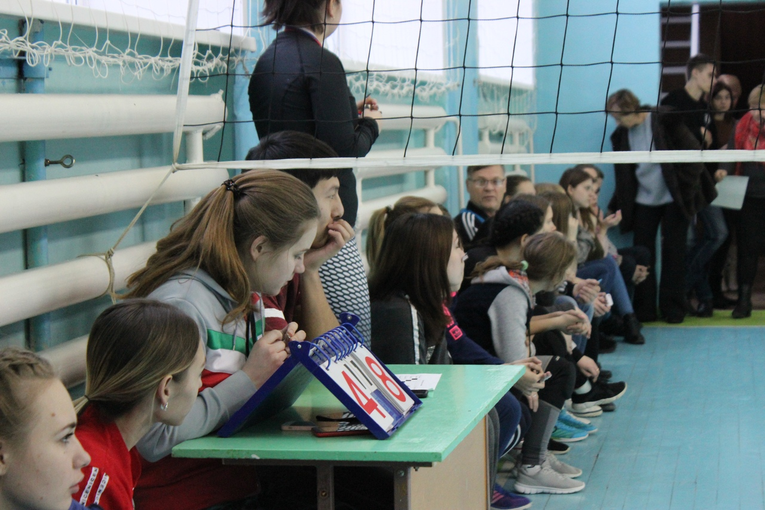
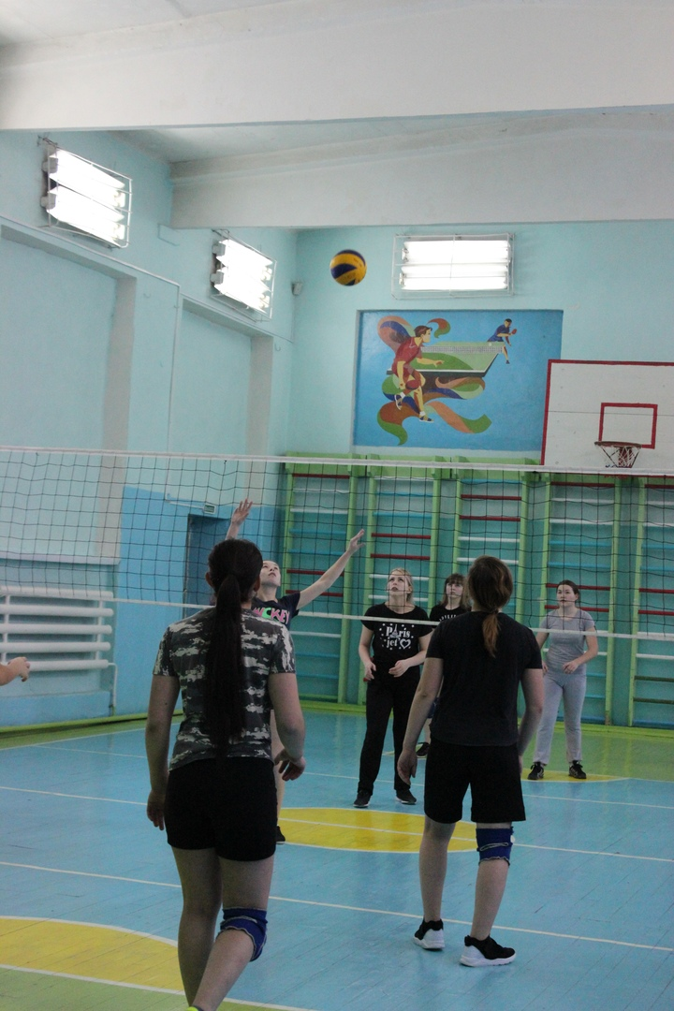
«Первенство по волейболу»

Slide 5
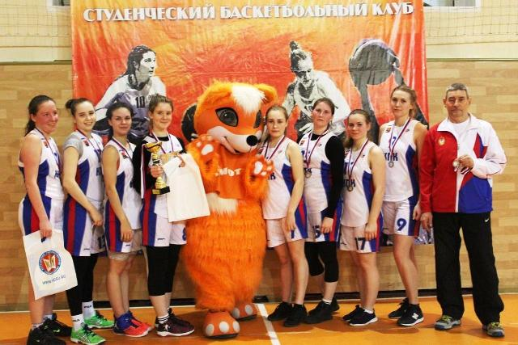
IV традиционный международный турнир по баскетболу среди женских и мужских команд памяти ректора КГУ Бухтоярова О.И.-2019

Slide 6
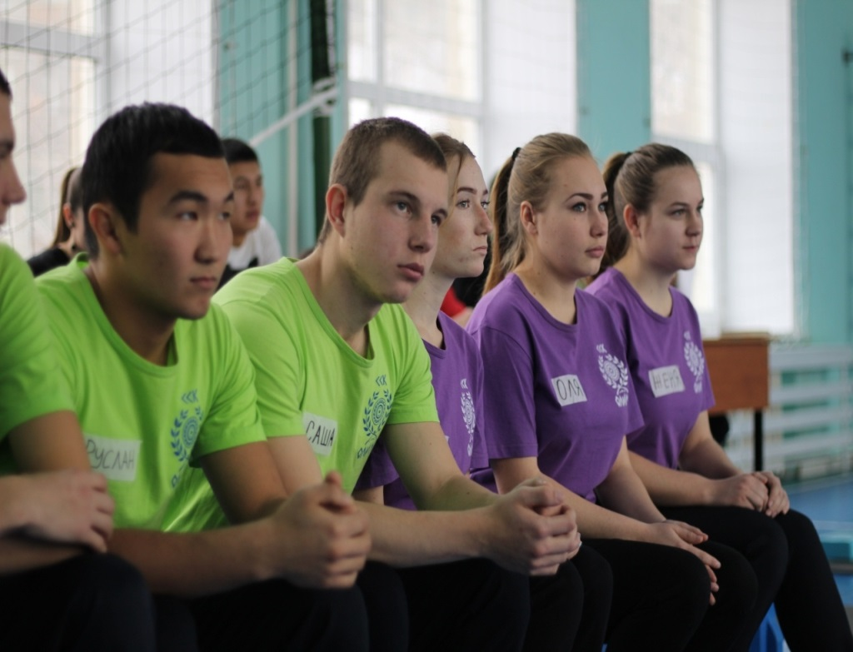
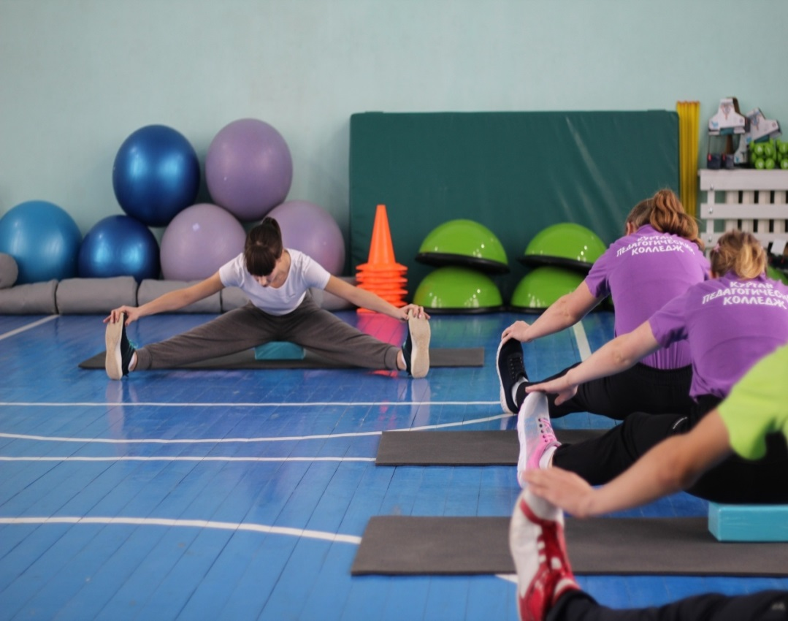
Волонтеры регионального чемпионата WorldSkills Russia на компетенции «Физическая культура, спорт и фитнесс»

Slide 7
Организация городской акции «Активный выходной»

Slide 8
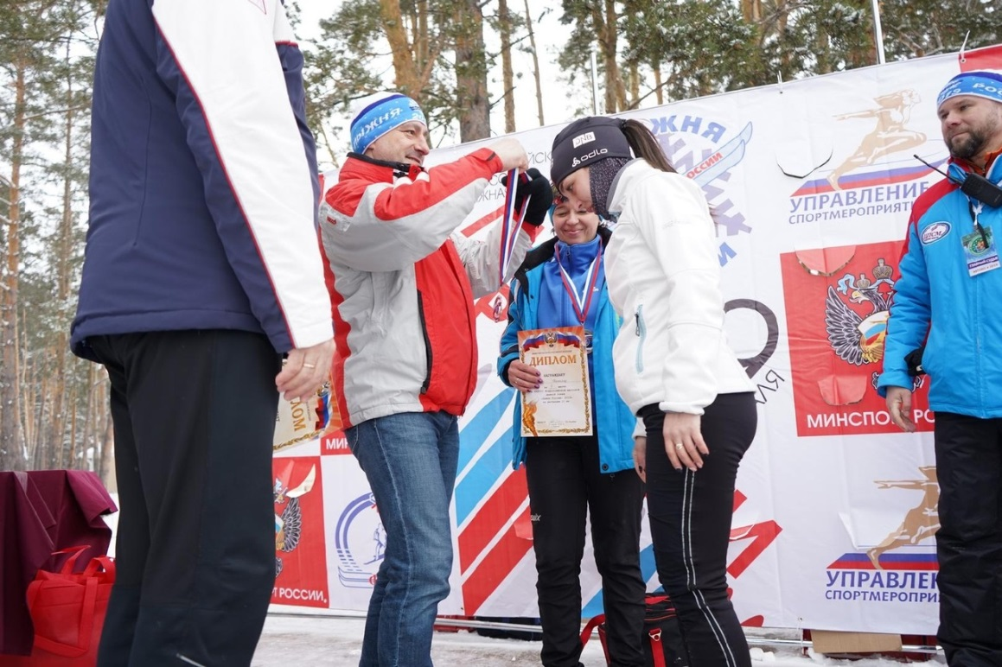
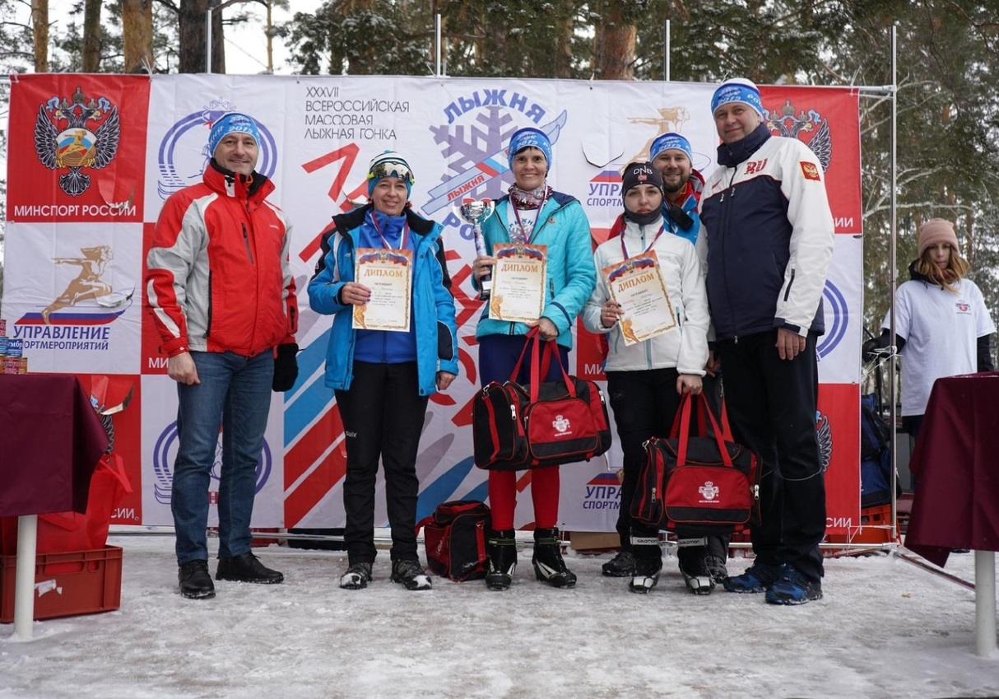
«Лыжня России 2019»

Slide 9
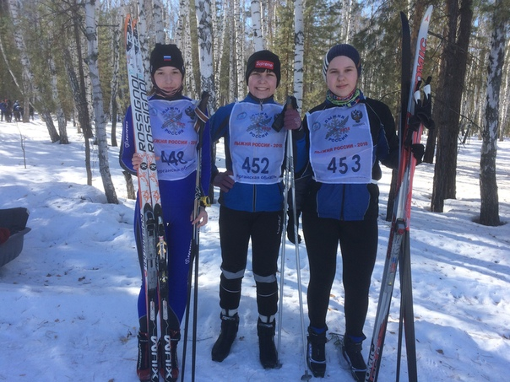
«Курганская лыжня 2019»

Slide 10
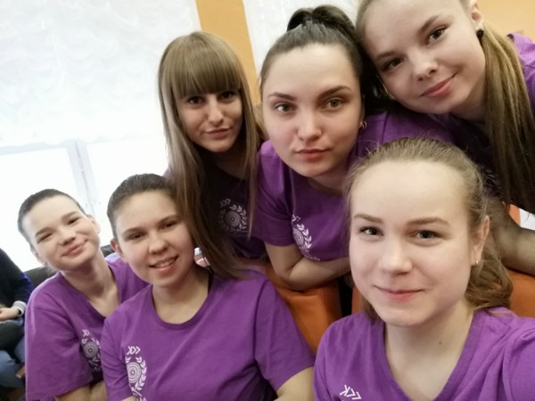
Здоровое поколение - богатство страны ССК "ОЛИМП"

Slide 11
«Надежды Зауралья – 2019»

Slide 12
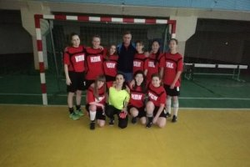
Кубок Курганской области по женскому мини-футболу

Slide 13
«Новый мир»

Slide 14
Студенческий спортивный кросс, посвященный Дню Победы

Slide 15
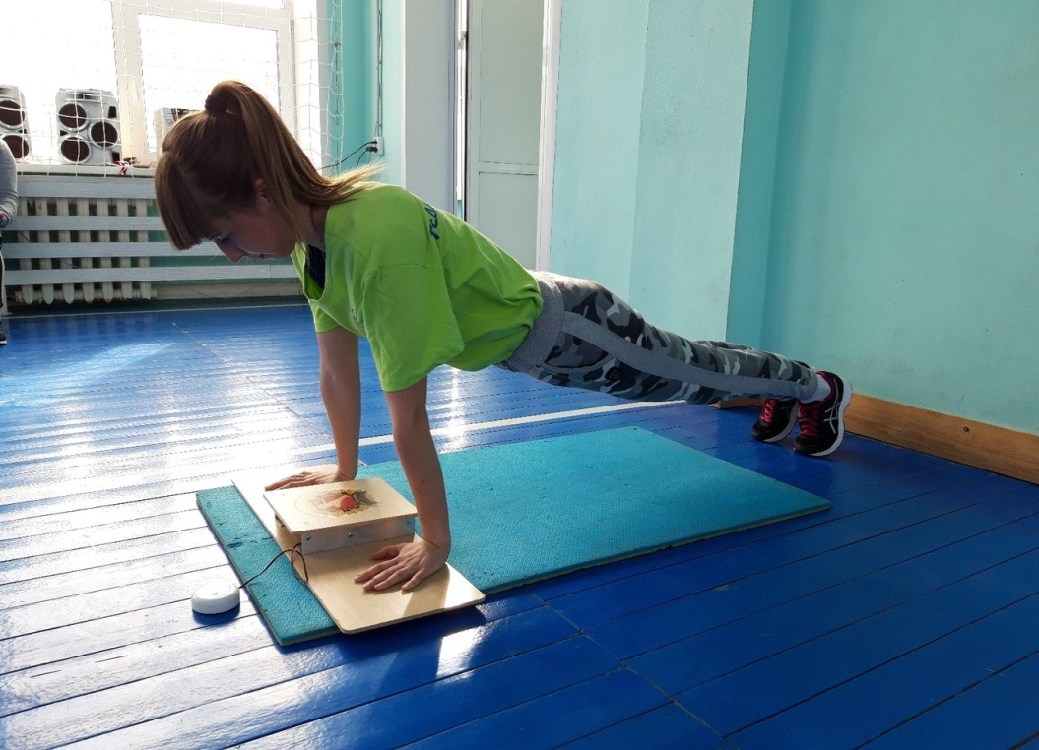
«Рекорд КПК 1418»

Slide 16
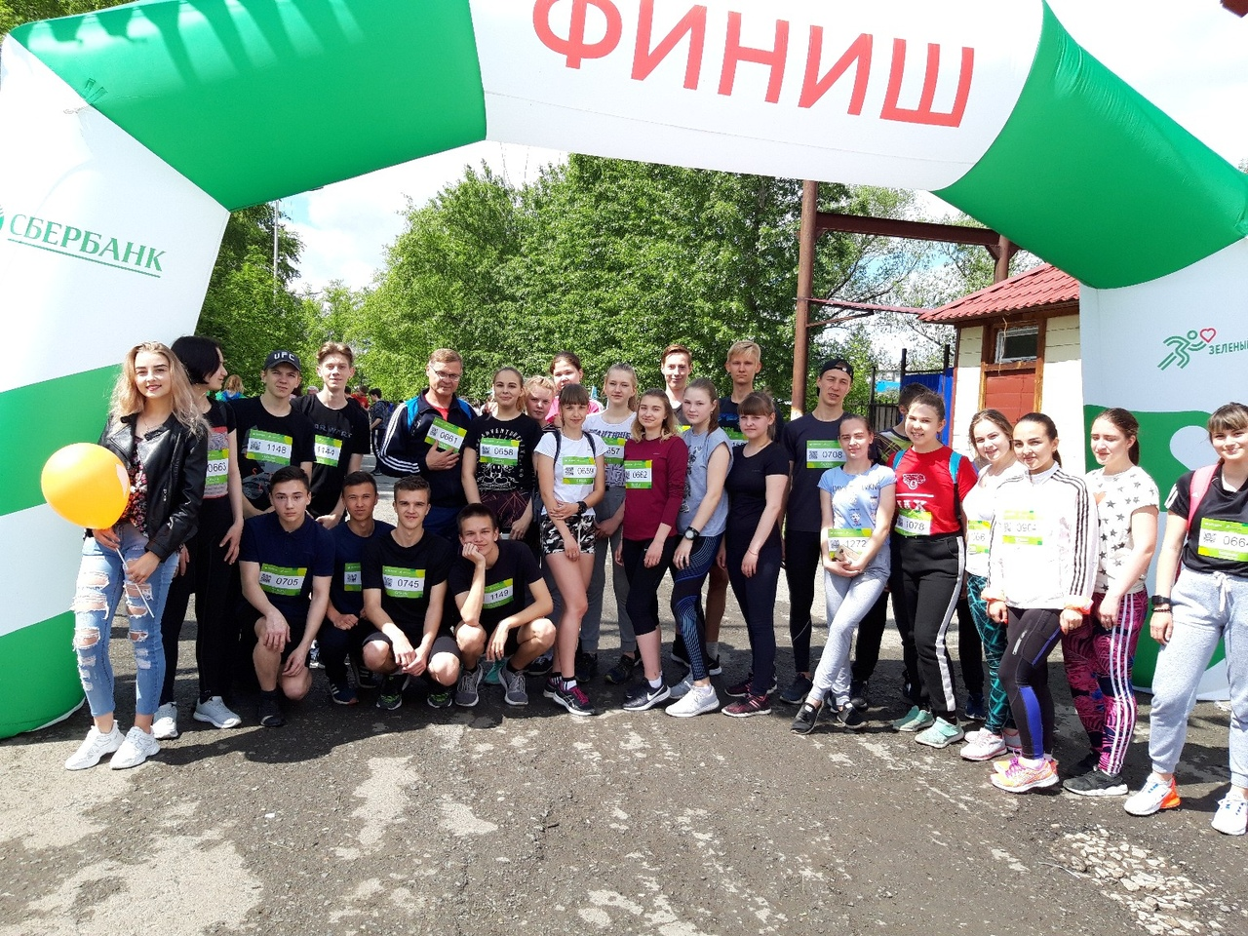
«Зелёный марафон 2019»

Slide 17
«Рекорд Победы 2019»

